Slide 1
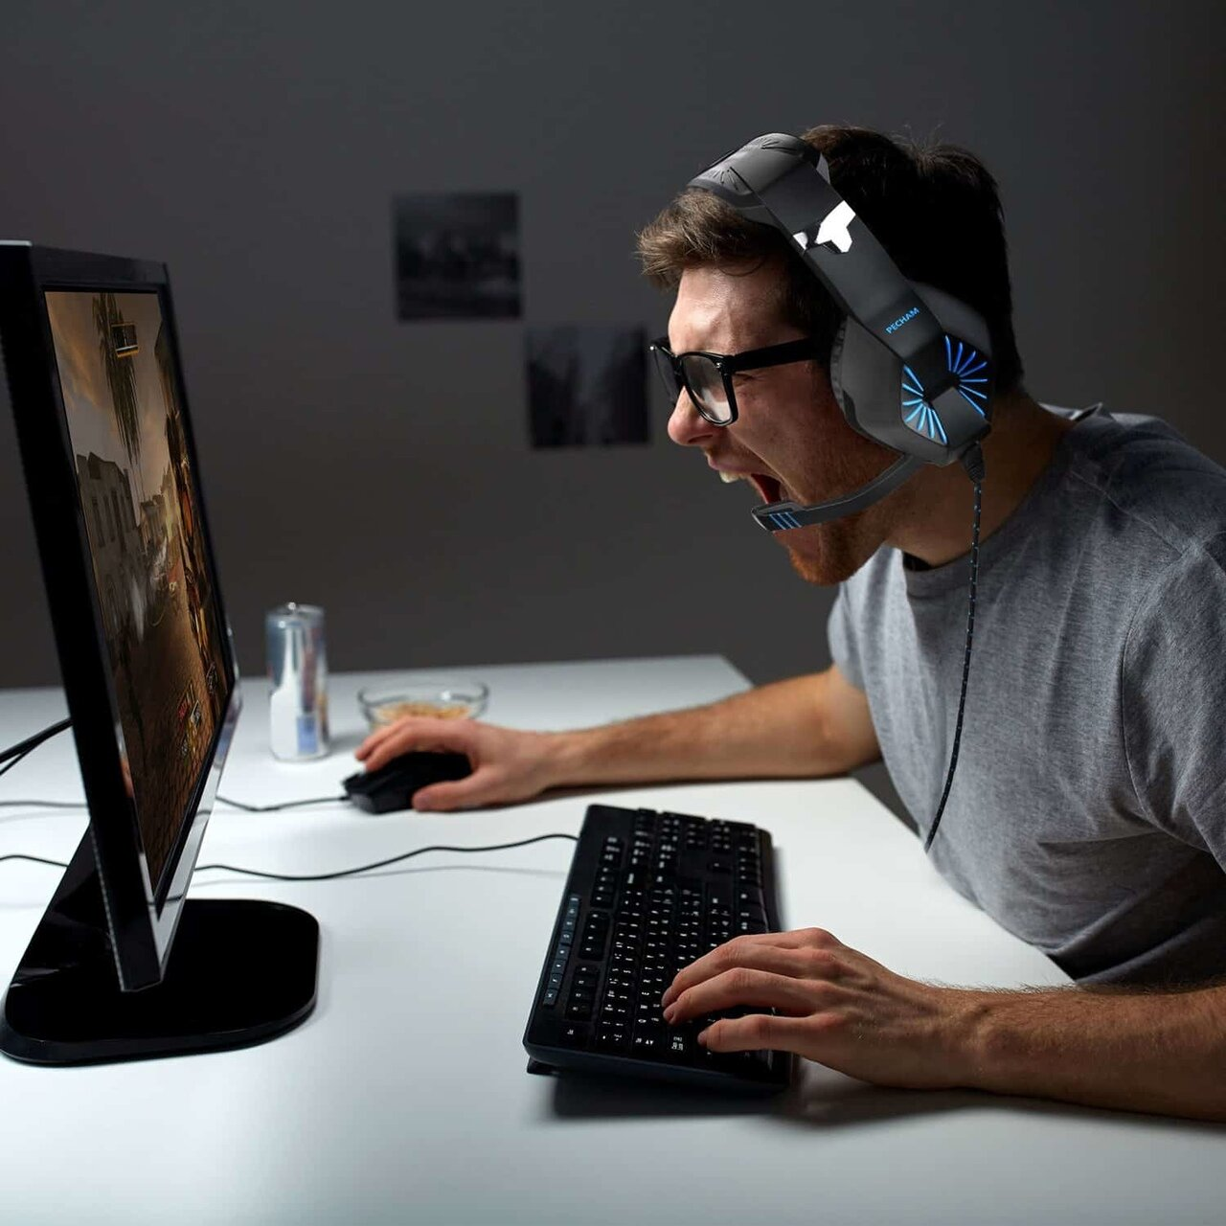
Что такое игромания?
newUROKI.net
Игромания - это патологическое влечение к компьютерным играм, которое выходит за рамки обычного увлечения и начинает оказывать отрицательное влияние на жизнь человека.
Презентация для классного часа в 8,9,10,11 классе по теме: "Что такое игромания?"
Новые УРОКИ newUROKI.net
Всё для учителя – всё бесплатно!

Slide 2
newUROKI.net
Распространенность и статистика игромании
Мировая проблема
Статистика
Пол и возраст
Данные исследований показывают, что до 10% населения страдает от игромании, и этот процент продолжает расти.
Игромания влияет как на мужчин, так и на женщин, и может развиваться уже с молодого возраста.
Игромания является распространенной проблемой во всем мире, затрагивая миллионы людей разных возрастов.

Slide 3
newUROKI.net
Причины и факторы развития игровой зависимости
1
Эксклюзивные миры
2
Социальная составляющая
Игры предлагают уникальные миры и возможности, что может стать привлекательным для ухода от реальности.
Онлайн игры могут предоставить чувство принадлежности и коммуникации, особенно для тех, кто испытывает затруднения в общении в реальной жизни.
3
Ускорение наград
4
Эскапизм
В компьютерных играх награды можно получить быстро и легко, что стимулирует желание продолжать игру.
Некоторые люди используют игры как способ избегания стресса, проблем и реальности.

Slide 4
newUROKI.net
Психология игровой зависимости и аддикция
Игровая зависимость основана на психологических факторах, таких как взаимодействие, достижение целей, соперничество и уклонение от реальности. Она может развиться в долгосрочную зависимость, причиняя негативные последствия для здоровья и благополучия человека.

Slide 5
newUROKI.net
Физические и психологические симптомы игромании
Физические симптомы
Психологические симптомы
Длительное сидение перед компьютером может привести к проблемам со здоровьем, таким как бессонница, проблемы с позвоночником и нарушение обмена веществ.
Игромания может вызвать снижение самооценки, раздражительность, недовольство, депрессию и социальную изоляцию.
Проблемы с развитием
Игромания у детей и подростков может приводить к отставанию в учебе и нарушению социальных навыков.

Slide 6
newUROKI.net
Воздействие на учебу, социальные отношения и психическое здоровье
1
Снижение академической успеваемости
2
Повреждение социальных отношений
Игромания может негативно сказываться на учебе, отнимая время, концентрацию и мотивацию.
Игромания может привести к недостатку общения в реальной жизни и нарушению отношений с семьей и друзьями.
3
Влияние на психическое здоровье
Длительная игра может способствовать развитию стресса, тревожных расстройств и депрессии.

Slide 7
newUROKI.net
Лечение, поддержка и профессиональная помощь
1
Распознавание и принятие
Первый шаг - осознать проблему и принять необходимость изменений.
2
Терапия и консультирование
Профессиональные терапевты могут помочь в развитии здоровых привычек и оказании психологической поддержки.
3
Поддержка социального окружения
Семья, друзья и группы поддержки могут сыграть важную роль в процессе восстановления.

